Slide 1
PERİODONTAL EL ALETLERİNİN BİLENMESİ
Etkili ve yeterli bir periodontal tedavi için el aletlerinin uygun kesici kenarlarının olması gerekir
Aletin körlüğü veya keskinliği hasta ağzında veya dış ortamda olmak üzere 2 farklı şekilde değerlendirilir;
Hasta ağzında eklentileri uzaklaştırırken aşırı kuvvet gerekiyor, yeterli temizlik yapılamıyorsa ve tedavi süresi uzuyorsa alet kör demektir.
Periodontal el aletinin keskinliği akrilik çubuk ve ışık yansıtması yöntemleri ile tayin edilir. Eğer el aleti kör ise, kuvvetli ışık altında aletin kesici kenarı ışığı yansıtarak parlak bir yüzey halinde görülür.
Diğer yöntemde, aletin kazıma hareketi ile akrilik veya plastik çubuk üzerinden talaş kaldırılamazsa, el aleti kör demektir.

Slide 2
Bileme: Orjinal açısını ve tasarımını bozmadan, el aletinin bıçak kısmının kesici kenarını keskin hale getirmektir.
Alet bilemede kullanılan malzemeler
Bileme taşları
Bileme taşı yağları
Bileme cihazları

Slide 3
Bileme taşları:
Periodontal el aletleri bileme taşı ile bilenir.
Bileme taşları, aşındırıcı kristal partiküller içerir. Bu taşlar çeşitli tasarım ve yapılarda olabilir.
Bileme taşları düz ve silindirik şekilde olabilir.
Bileme taşları doğal ve suni olarak ikiye ayrılır.
En sık kullanılanlar doğal bileme taşları; olan Arkansas ve İndiana taşlarıdır.
Arkansas taşı tabii mineral taş olup, oldukça serttir. Körlüğü az olan aletler doğrudan Arkansas taşı ile bilenebilir.
İndia taşı suni ve kaba grenli bir taştır. Eğer alet çok kör ise veya yeniden şekillendirilecekse kullanılmalıdır.

Slide 4
Bileme taşının bakımı
1. Bilenme işleminden sonra taşın üzerindeki eski yağ ve partiküller uzaklaştırılmalıdır.
2. Bileme taşının yüzeyi siyahlaşmış veya partiküllerle dolmuşsa, yüzey benzin veya amonyak ile temizlenmelidir.
3. Bileme taşı hiçbir zaman kuru bırakılmamalıdır, yüzeyi ince bir yağ tabakası ile kaplı korunmalıdır.
4. Bileme taşı otoklavda sterilize edilmeli veya ince yağda kaynatılmalıdır. Kontamine bileme taşı bakteriyel ajanları transfer edebilir.

Slide 5
Bileme taşı yağları:
Bileme taşının gözeneklerini doldurup parlak bir yüzey oluştururlar
Bileme yapılan yüzeyden bileme atıklarını uzaklaştırırlar
Bileme sırasında oluşabilecek ısının önüne geçerler
Bileme sırasında taşın yüzeyine çok az miktarda yağ dökülmelidir.

Slide 6
PERİODONTAL EL ALETİ BİLEMENİN TEMEL PRENSİPLERİ
1. Körlüğün ilk belirtisi ortaya çıktığında alet bilenmelidir.
2. Aletin bilenmesi için ışık kaynağı yeterli olmalıdır.
3. Bilenecek aletin sapı parmaklar arasına alınıp, avuç içinde sıkıca kavranmalı, başparmak ile destek alınmalıdır (parmak-baş parmak tutuşu). Periodontal aleti tutan elin ön kolu bir masa kenarına dayanarak sabitlenir. Bileme taşı diğer el ile tutulur.
4. Aletin çalışan ucuna zarar vermemesi için taş uygun boyut ve şekilde olmalıdır.
5. Bileme taşının yüzeyi temiz olmalı ve yüzeyine birkaç damla yağ damlatılmalıdır.
6. Bilemeden önce aletin uygun kesme açısı (bıçak açısı), kesici kenarı ve eğimi tayin edilmelidir.
7. Aletin kesici kenarında yeni bir eğim oluşturulmaması gerekir.
8. Bileme sırasında hafif fakat sabit bir baskı uygulanmalıdır. Fazla baskı uygulanırsa ısı oluşur, aletin kontrolü azalır.
9. Aletin bıçak yüzü yere paralel tutulur, bu sırada bıçağın ucu bileyen kişiye doğru tutulmalıdır.
10. Aletin bıçak kısmı iç yüzünden (bıçak yüzü) bilenmez, bıçağın yan yüzü bilenir. Böylece aletin en az metal kaybetmesi sağlanır.
11. Alet doğru tutulup, bileme taşı aletin yan yüz eğimine uygun olarak adapte edilir. Bileme taşına çekme/itme hareketi yaptırılır, böylece bileme işlemi gerçekleştirilir. Çekme/itme hareketleri bileme taşının her tarafında ve uzun yol katedecek şekilde olmalıdır.
12. Sık sık aletin keskinleşip keskinleşmediği kontrol edilmelidir. Genelde bu kontrol iki harekette bir yapılır.

Slide 7
PERİODONTAL EL ALETİ BİLEME YÖNTEMLERİ:
KRETUAR:
Lateral yüzey:
1. İki yan yüzeyi vardır. Yan yüzey temas edecek şekilde taşın üzerine yerleştirilir. Bıçak kısmının taş ile yapacağı açı, bıçağın yan yüzü ile tayin edilir. Alete verilen pozisyon bileme sırasında bozulmamalıdır.
2. Bileme taşı üzerinde aletin pozisyonu bozulmadan alete çekme hareketleri yaptırılır.
3. Aletin bir yan yüzünün bileme işlemi bittiğinde diğer yan yüzü bilenir.
Fasiyal yüzey (bıçak yüzü):
Bu yüzeyden bileme yapılırsa çok fazla metal kaybı olur. Ancak bu yüzde bileme yapılması gerekiyorsa, bıçak yüzü taşın düz yüzeyine yatırılır ve çekme hareketleri yapılır.

Slide 8
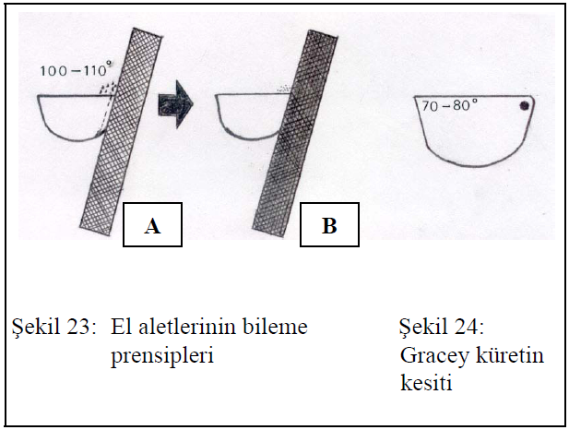
KÜRET: (Bileme işleminde el aleti sabit, taş hareketli)
1. Küret bir elin avuç içine alınarak parmaklar arasında sıkıca tutulur (parmak-baş parmak tutuşu). Küretin bıçak ucu bileyen kişiye bakmalı, bıçak yüzü yere paralel tutulmalıdır. Eldeki aletin sabit pozisyonda kalabilmesi için ön kol masa kenarına dayanarak destek alınmalıdır. Sağ elini kullananlar el aletini sol elinde tutar.
2. Diğer elle bileme taşı tutulur. Bileme taşı küçük, yüzük ve orta parmak üçlüsü ile baş parmak arasında tutulur.
3. Bileme taşı ile aletin bıçak yüzü arasında 100-110° açı olmalıdır. Başlangıçta bu açı 110° den daha büyük olacak şekilde, bileme taşı el aletinin bilenecek kesici kenarının yan yüzüne temas ettirilir.
4. Aletin yan yüzeyine temas eden taş aşağı doğru hafif kuvvette itilirken, aletin yan yüzü ile taş arasındaki açı biraz daraltılır. Bu esnada bileme taşının üzerindeki yağ küretin bıçak yüzünde yağ damlacığı halinde toplanmaya başlar. O zaman uygun bileme açısına erişilmiş olunur. Bu noktadan sonra konum değiştirilmeden bileme taşı aşağı doğru itilir.
5. Bunu takiben, uygulanan kuvvet bir miktar azaltılarak taş yukarı doğru çekilir. Bundan sonra pozisyon bozulmadan itme-çekme hareketleri tekrarlanır. Böylece kesici kenardan bir miktar metal aşındırılmış olur. Alet bileninceye kadar bu hareketler tekrarlanır.
6. Aletin iki kesici kenarı varsa, diğer kesici kenar da benzer şekilde bilenir.
7. Bu teknikte alet sabit tutularak bileme taşı hareket ettirilir. Bu yöntemde alet sabit tutulduğu, bileme taşı hareket ettiği için bileme işlemi daha kontrollüdür.

Slide 9
KÜRET: (Bileme işleminde taş sabit, alet hareketli)
1. Aletin bıçak yüzü ile bileme taşı arasında 100 - 110° açı olacak şekilde kesici kenar taş üzerine yerleştirilir . Bıçak kısmı eğimli olan küretin kesici kenarı bir defada taş üzerine yerleştirilmez. Başlangıçta aletin bıçak yüzü ile taş arasındaki açı 120° olacak şekilde küretin kesici kenarı taşın üzerine yerleştirilir, daha sonra alete çekme hareketi yaptırılırken açı biraz daraltılır (100-110°). Bu uygulama pratikte şöyle yapılır:
Aletin bıçak kısmının yan yüzü taşla 30° açı yapacak şekilde alet taşın üzerine yerleştirilir ve hafif kuvvetle taşın üzerinde alet taşın alt kenarı yönünde itilir. Bu hareketi izleyen çekme hareketinde ise; aletin yan yüzü ile taş arasındaki açı biraz daraltılır. Açıyı daraltarak çekme hareketi yapılırken, bileme taşının üzerindeki yağ küretin bıçak yüzünde yağ damlacığı halinde toplanmaya başlar. O zaman uygun bileme açısına erişilmiş olunur. Bu konum değiştirilmeden alet çekerek hareket ettirilir.
2. Bunu takiben, uygulanan kuvvet bir miktar azaltılarak alet taş üzerinde geri kaydırılır. Bundan sonra pozisyon bozulmadan çekme hareketleri tekrarlanır. Böylece kesici kenardan bir miktar metal aşındırılmış olur. Alet bileninceye kadar bu hareketler tekrarlanır.
3. El aletinin iki kesici kenarı varsa, diğer kesici kenar da benzer şekilde bilenir.

Slide 10
Her iki teknikte de taş ile bıçak yüzü arasındaki açı çok önemlidir. Eğer küretin yan yüzeyi ile bıçak yüzü arasında 70-80° açı varsa , bileme işlemi sırasında taş ile küretin bıçak yüzü arasında 100-110° açı olmalıdır
Bileme işleminde bu açılandırmaya dikkat edilmezse, fazla metal kaybına neden olunur ve el aletinin bıçak tasarımı bozulur.
Bileme işlemi periodontal tedaviden önce yapıldığı gibi, gerektiğinde tedavi sırasında ve tedavi sonrasında da yapılabilir.
Özellikle küçük uçlu küretler çok çabuk körelir. O nedenle periodontal tedavi sırasında bu aletlerin bilenmesi için steril taşlar kullanılmalıdır. Eğer el aletinin ucu incelmiş ise, alet kullanımdan çıkarılmalıdır.

Slide 11
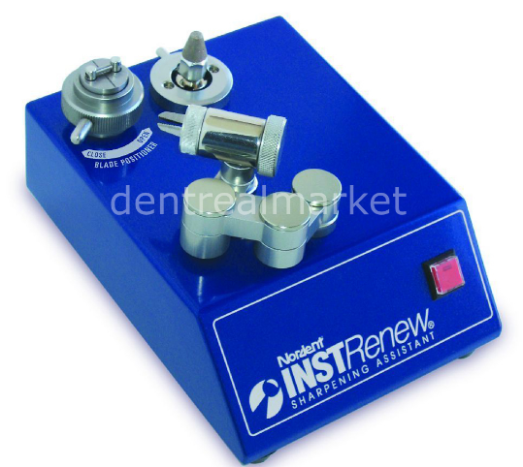
Bileme Cihazları
Mandrene monte edilmiş taşlarla bileme çok kör aletlerde ve usta kişilerce yapılmalıdır.
Bileme esnasında kontrollerin güç olması, yüzeylerinin çabuk deforme olması ve aşırı ısınmaya sebep olması gibi dezavantajlarından dolayı pek tercih edilmezler

